Slide 1

19 February 2026
portfolio
Toriq Avilsyah

Slide 2



ABOUT ME
19 February 2026
Saya merupakan lulusan Teknik Elektro dengan minat yang kuat di bidang Data Analytics. Saya memiliki ketertarikan besar dalam mengolah data menjadi insight yang bermakna untuk mendukung pengambilan keputusan strategis. Tujuan karier saya adalah berkembang dan berkontribusi sebagai Data Analytics Manager di perusahaan berskala besar, dengan memanfaatkan kemampuan analitis, keahlian teknis, serta kepemimpinan untuk mendorong keberhasilan berbasis data.
JOURNEY
2018-2023
S1 Teknik Elektro - Telkom University
2025-PRESENT
Bootcamp Data Analyst - Dibimbing
BUNDLING OF PROJECT
Smartphone Launch Price Analysis : Spesification Impact & Cross Country Benchmarking
Insurance Charges Analysis by Age and Bmi
A/B Testing Performance Analysis
Taxi Trip Price Driver and Revenue Analysis

Slide 3
19 February 2026
OVERVIEW PROJECT
JUDUL PROYEK
Integrated Product and Customer Performance Analysis
DESKRIPSI SINGKAT
Proyek ini bertujuan untuk menganalisis performa produk dan perilaku pelanggan menggunakan pendekatan berbasis data, termasuk segmentasi pelanggan, kontribusi revenue, customer value (CLV), serta analisis kepuasan dan sentimen pelanggan untuk mendukung pengambilan keputusan strategis
Tools & Technology :
  Jupyter Notebook (Cleaning)
  Power BI (Visualization)

Slide 4
19 February 2026
MAIN PROJECT
PROBLEM STATEMENT
BUSINESS CONTEXT 1
Perusahaan e-commerce ini terlihat menghasilkan pendapatan yang baik dan transaksi berjalan lancar. Pelanggan berhasil membeli dan nilai belanjanya juga cukup bagus. Namun ada masalah besar: pelanggan tidak pernah kembali setelah pembelian pertama. Tidak ada retensi, semua pelanggan hilang setelah satu kali transaksi. Artinya, bisnis memang menghasilkan uang, tetapi tidak membangun pelanggan jangka panjang. Ini menjadi sinyal risiko serius untuk keberlanjutan bisnis.
BUSINESS QUESTION :
Apakah Revenue Perusahaan sehat dan berkelanjutan?
Apakah Funnel nya bermasalah?
Siapa yang menyumbang revenue terbesar?
Produk dan region mana yang paling berkontribusi terhadap revenue?
Apakah pertumbuhan customer sehat?
BUSINESS CONTEXT 2
Industri penerbangan punya persaingan harga yang ketat, dan pelanggan sangat mudah pindah ke maskapai lain. Karena itu, pengalaman dan review pelanggan menjadi faktor penting untuk pembelian ulang. Walaupun operasional dan penjualan tetap berjalan, manajemen melihat beberapa tanda masalah: Loyalitas pelanggan belum stabil Sentimen pelanggan belum sepenuhnya positif Ada perbedaan pengalaman antar kelas layanan Jika tidak diperbaiki, kondisi ini bisa membuat pelanggan perlahan berpindah ke kompetitor.
BUSINESS QUESTION :
Apakah pelanggan maskapai sudah puas secara keseluruhan dengan pelayanan maskapai penerbangan?
Apakah semua segmen atau kelompok tertentu mendapatkan pengalaman experience yang sama?
Apa sebenarnya yang membuat pelanggan maskapai puas atau tidak puas dengan pelayanan maskapai penerbangannya?

Slide 5
19 February 2026
MAIN PROJECT
DATA UNDERSTANDING AND DATA PREPARATION – PRODUCT ANALYTICS
SUMBER DATA:
Product Analytics.csv
JUMLAH BARIS & KOLOM (POST CLEANING):
1000 Baris dan 23 Kolom
MISSING VALUE :
1611 ROW
DUPLIKAT:
96360
JUMLAH BARIS & KOLOM (AFTER CLEANING):
3640 Baris dan 26 Kolom
MISSING VALUE :
1536 ROW (KEEP)
BUAT 3 KOLOM BARU
DUPLIKAT:
0

Slide 6
19 February 2026
MAIN PROJECT
DATA UNDERSTANDING AND DATA PREPARATION – SATISFACTION AND SENTIMENT
SUMBER DATA:
Customer Satisfaction and Sentiment.csv
JUMLAH BARIS & KOLOM (POST CLEANING):
100000 Baris dan 25 Kolom
MISSING VALUE :
300 ROW
DUPLIKAT:
0
JUMLAH BARIS & KOLOM (AFTER CLEANING):
100000 Baris dan 25 Kolom
MISSING VALUE :
0
DUPLIKAT:
0

Slide 7
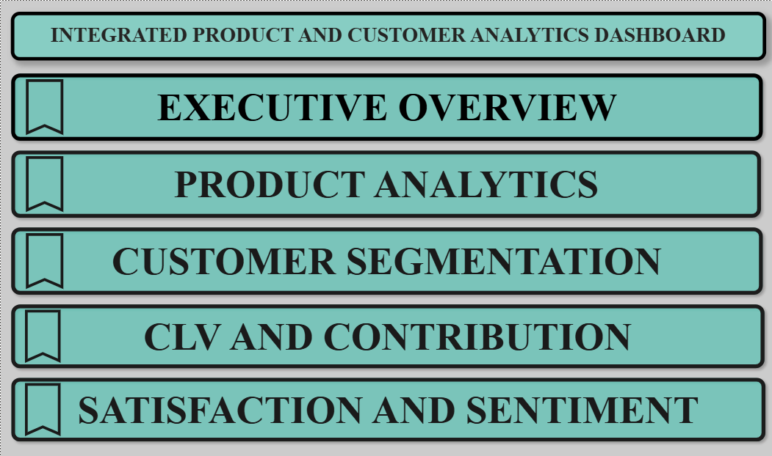
MAIN PROJECT
19 February 2026
PREVIEW DASHBOARD

Slide 8
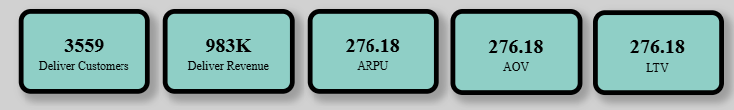
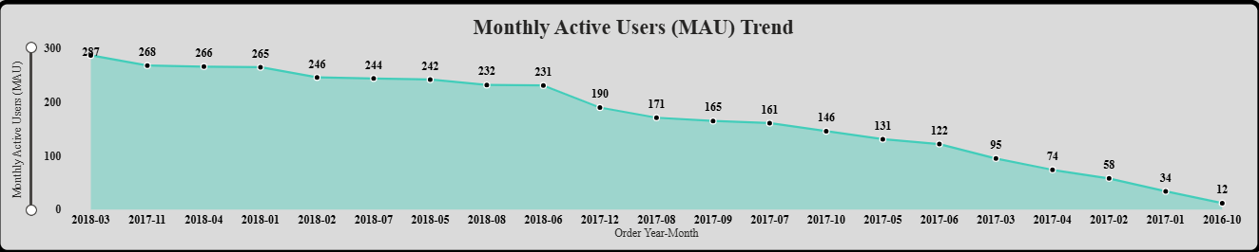
MAIN PROJECT
19 February 2026
STORYTELLING AND INSIGHT – PRODUCT ANALYTICS – BUSINESS QUESTION 1
Berdasarkan grafik, angka terlihat kuat. Deliver Revenue tinggi, ribuan pelanggan berhasil melakukan transaksi, dan ARPU / AOV / LTV terlihat stabil. Secara permukaan, bisnis tampak sehat. Namun ketika kita melihat grafik MAU, polanya berbicara berbeda. Jumlah pengguna aktif turun terus-menerus dari bulan ke bulan. Ini bukan fluktuasi kecil, tetapi tren penurunan yang konsisten hingga titik terendah.
Sebab: Pelanggan datang, membeli, lalu tidak kembali.
Akibat: jumlah user aktif menyusut → retensi nol → churn sangat tinggi.
INSIGHT UTAMA :
Revenue yang terlihat besar saat ini ditopang oleh akuisisi, bukan oleh pelanggan yang loyal.
Jika tren MAU terus turun, maka revenue ke depan berisiko ikut melemah karena tidak ada basis pelanggan yang bertahan.

Slide 9
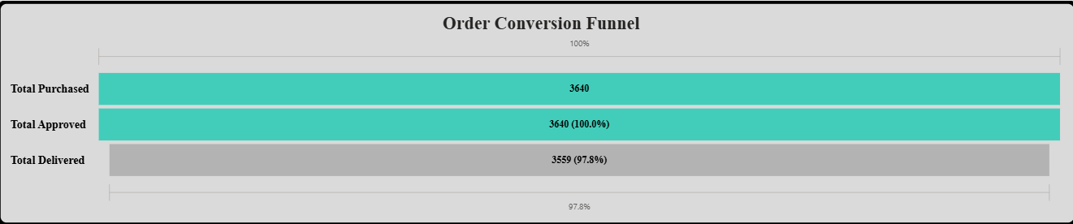
MAIN PROJECT
19 February 2026
STORYTELLING AND INSIGHT – PRODUCT ANALYTICS – BUSINESS QUESTION 2
Saat kita lihat funnel, hasilnya justru sangat sehat. Semua pelanggan yang membeli berhasil di-approve, dan hampir semuanya juga berhasil sampai ke tahap delivery.
Artinya, dari sisi proses transaksi sampai pengiriman, tidak ada hambatan berarti.
Secara conversion, sistem kita bekerja dengan baik. Operasional dan delivery berjalan lancar dan revenue pun berhasil dihasilkan.
Sebab: Proses pembelian dan pengiriman sudah optimal.
Akibat: Conversion tinggi dan revenue tercapai.
Insight utama yang didapatkan adalah: Masalah bisnis bukan ada di funnel atau conversion, melainkan di fase setelah pembelian. Pelanggan selesai transaksi lalu tidak kembali lagi.

Slide 10
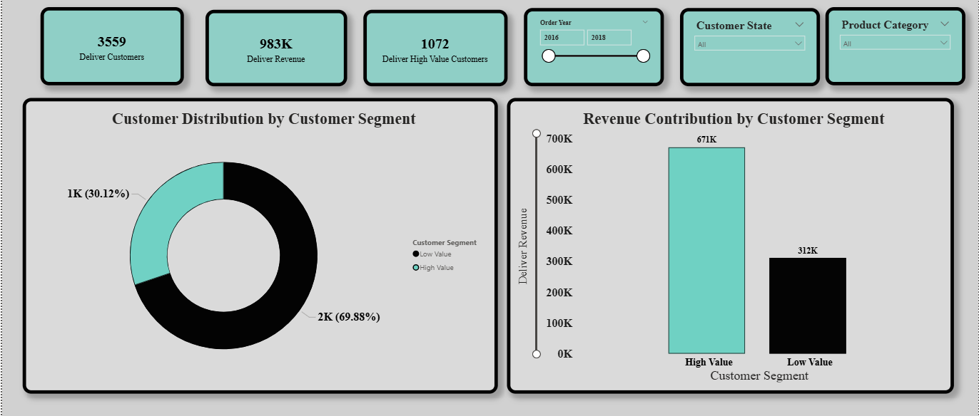
MAIN PROJECT
19 February 2026
STORYTELLING AND INSIGHT – PRODUCT ANALYTICS – BUSINESS QUESTION 3
Ketika kita lihat segmentasi pelanggan, terlihat jelas bahwa mayoritas revenue datang dari segmen High Value. Kontribusinya jauh lebih besar dibandingkan segmen Low Value.
Artinya, pertumbuhan bisnis saat ini sangat ditopang oleh kelompok pelanggan dengan nilai transaksi tinggi.
Sementara segmen lainnya berkontribusi jauh lebih kecil. Di sinilah poin pentingnya.
Sebab: Revenue sangat bergantung pada segmen High Value.
Akibat: Jika segmen ini churn atau menurun, revenue berisiko turun drastis.
INSIGHT UTAMA :
Bisnis memiliki risiko konsentrasi yang tinggi — terlalu bergantung pada satu segmen utama sebagai mesin penghasil revenue.

Slide 11
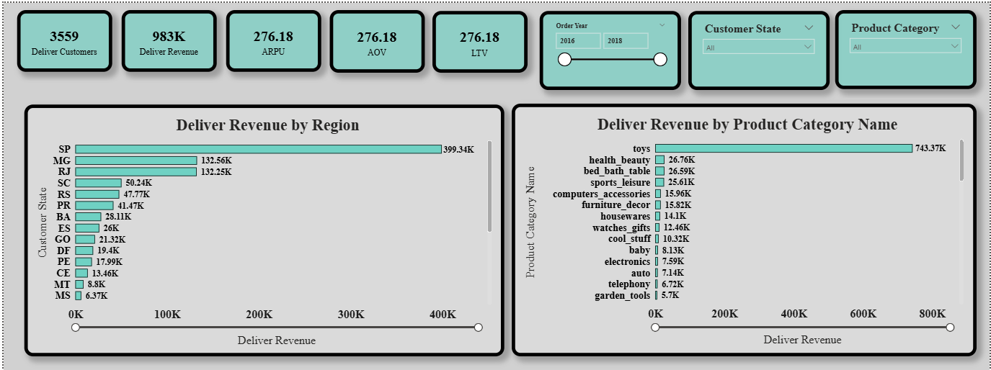
MAIN PROJECT
19 February 2026
STORYTELLING AND INSIGHT – PRODUCT ANALYTICS – BUSINESS QUESTION 4
Saat kita breakdown revenue berdasarkan region dan kategori produk, terlihat pola yang sangat jelas.
Satu region menyumbang hampir setengah dari total revenue, dan satu kategori produk mendominasi jauh dibanding kategori lainnya.
Artinya, mesin utama revenue kita hanya bertumpu pada kombinasi region tertentu dan satu kategori produk utama.
Sebab: Revenue sangat terkonsentrasi pada satu region dan satu kategori.
Akibat: Jika demand di region tersebut melemah atau kategori itu menurun, revenue akan terdampak signifikan.
INSIGHT UTAMA :
Bisnis memiliki tingkat diversifikasi yang rendah dan jika terus memiliki ketergantungan tinggi pada satu sumber utama revenue yang bisa meningkatkan risiko jangka panjang.

Slide 12
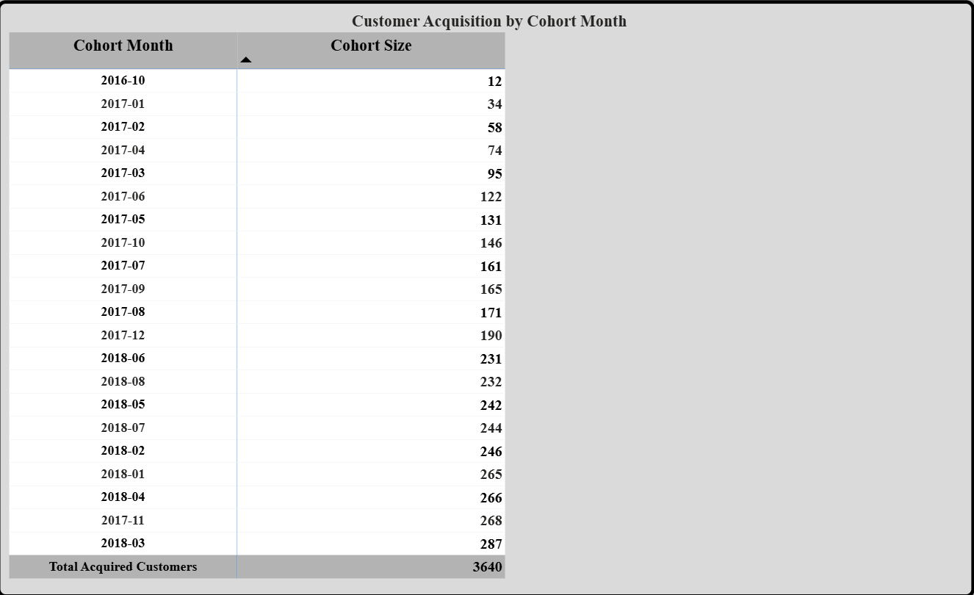
MAIN PROJECT
19 February 2026
STORYTELLING AND INSIGHT – PRODUCT ANALYTICS – BUSINESS QUESTION 5
Dari sisi akuisisi, terlihat sangat positif.
Jumlah pelanggan baru meningkat tajam dan bahkan sempat mencapai puncaknya.
Sekilas, ini terlihat seperti tanda pertumbuhan yang kuat.
Namun ketika kita bandingkan dengan tren pengguna aktif, ceritanya berbeda. MAU justru terus menurun.
Sebab: Pelanggan baru memang terus masuk, tetapi mereka tidak kembali setelah transaksi pertama.
Akibat: Biaya akuisisi terus dikeluarkan, tetapi tidak diikuti pertumbuhan lifetime value.
INSIGHT UTAMA :
Pertumbuhan yang terjadi adalah growth semu dan bisnis terlihat berkembang dari luar, tetapi tidak membangun basis pelanggan yang berkelanjutan.

Slide 13
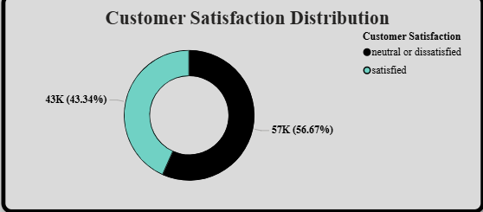
MAIN PROJECT
19 February 2026
STORYTELLING AND INSIGHT – SATISFACTION AND SENTIMENT – BUSINESS QUESTION 1
Sekilas, skor kepuasan terlihat “cukup aman”.
Tidak terlalu buruk, tapi juga tidak menunjukkan antusiasme yang kuat.
Namun ketika kita lihat lebih dalam ke distribusinya, mayoritas pelanggan ternyata berada di kategori netral atau bahkan tidak puas.
Artinya, sebagian besar pelanggan tidak benar-benar merasa puas terhadap pengalaman mereka.
Sebab: Banyak pelanggan tidak merasa sangat puas dengan layanan atau produk.
Akibat: Mereka tidak cukup loyal untuk merekomendasikan brand, NPS menjadi negatif, dan risiko churn meningkat.
INSIGHT UTAMA :
Walaupun revenue mungkin masih terlihat stabil, fondasi loyalitas pelanggan sebenarnya lemah dan ini bisa menjadi ancaman jangka panjang bagi bisnis..

Slide 14
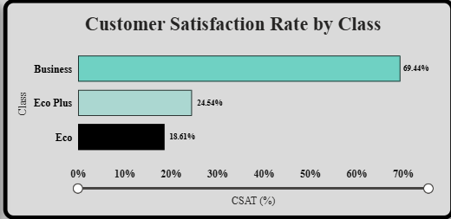
MAIN PROJECT
19 February 2026
STORYTELLING AND INSIGHT – SATISFACTION AND SENTIMENT – BUSINESS QUESTION 2
Ketika kita lihat berdasarkan kelas layanan, terlihat perbedaan yang cukup mencolok.
Segmen Business menunjukkan tingkat kepuasan yang jauh lebih tinggi dibandingkan Eco Plus dan terutama Eco.
Artinya, pengalaman pelanggan tidak merata. Semakin tinggi kelasnya, semakin baik pengalamannya.
Sebab: Standar pengalaman antara segmen premium dan ekonomi berbeda cukup jauh. Akibat: Pelanggan di segmen ekonomi lebih berpotensi menjadi detractor, sehingga bisa meningkatkan keluhan dan merusak persepsi brand.
INSIGHT UTAMA :
Kesenjangan pengalaman antar segmen menciptakan risiko reputasi terutama karena jumlah pelanggan di segmen ekonomi biasanya lebih besar.

Slide 15
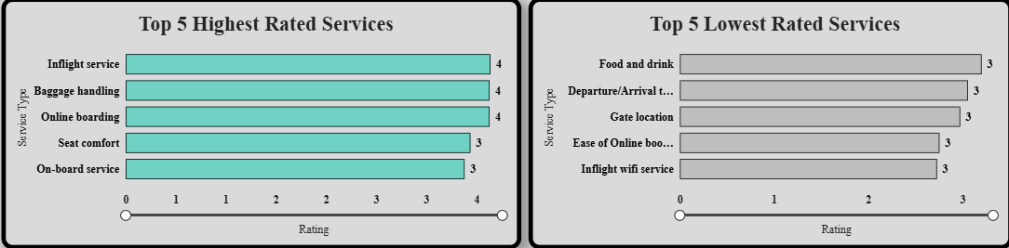
MAIN PROJECT
19 February 2026
STORYTELLING AND INSIGHT – SATISFACTION AND SENTIMENT – BUSINESS QUESTION 3
Ketika kita lihat layanan dengan rating tertinggi, yang muncul adalah layanan inti penerbangan seperti pelayanan di dalam pesawat, penanganan bagasi, dan proses boarding.
Ini menunjukkan bahwa operasional utama sebenarnya sudah berjalan dengan baik. Namun ketika kita lihat layanan dengan rating terendah, yang muncul justru hal-hal terkait kenyamanan dan kemudahan: makanan & minuman, kemudahan waktu keberangkatan, lokasi gate, kemudahan booking online, hingga wifi di pesawat.
Artinya, masalahnya bukan pada produk inti, tetapi pada pengalaman di sekitarnya.
Sebab: Banyak kekurangan kecil di sisi kenyamanan dan kemudahan pelanggan.
Akibat: Ketidakpuasan terakumulasi → pelanggan kurang puas → NPS menjadi negatif.
INSIGHT UTAMA :
Bukan penerbangannya yang bermasalah, tetapi kualitas pengalaman tambahan (experience layer) yang perlahan menurunkan kepuasan pelanggan.

Slide 16
MAIN PROJECT
19 February 2026
CONCLUSION – PRODUCT ANALYTICS
CONCLUSION
Jika kita rangkum seluruh analisis, polanya konsisten.
Revenue memang terlihat besar, conversion funnel sehat, dan akuisisi terus berjalan.
Dari luar, bisnis tampak tumbuh. Namun fondasi pertumbuhannya lemah.
Pendapatan saat ini lebih banyak berasal dari transaksi pertama, bukan dari pelanggan yang kembali dan membeli ulang. Artinya, bisnis terus-menerus bergantung pada pelanggan baru untuk menjaga revenue tetap stabil.
Jika pola ini terus berlanjut, dampaknya jelas: biaya akuisisi akan semakin tinggi, sementara lifetime value tidak bertumbuh.
Pada akhirnya, margin keuntungan akan terus tertekan. Intinya, revenue saat ini belum sustainable.
Tanpa perbaikan di retensi dan repeat purchase, pertumbuhan bisnis akan sulit bertahan dalam jangka panjang. adalah growth semu — bisnis terlihat berkembang dari luar, tetapi tidak membangun basis pelanggan yang berkelanjutan.

Slide 17
MAIN PROJECT
19 February 2026
RECOMMENDATION FOR BUSINESS – PRODUCT ANALYTICS
RECOMMENDATION FOR BUSINESS
Fokus Utama: Perbaiki Retensi (Menjawab BQ1 & BQ5 – MAU turun & growth semu). Masalah utama kita bukan kurang pelanggan baru, tapi pelanggan tidak kembali. Yang perlu dilakukan: Kirim email / WhatsApp setelah pembelian (follow-up & rekomendasi produk). Buat program loyalty (poin, reward, cashback). Berikan promo khusus untuk pembelian kedua. Jalankan campaign cross-sell agar pelanggan beli produk lain. Tujuan: Meningkatkan repeat order dan membuat pelanggan belanja lebih dari satu kali.
Perluas Sumber Revenue (Menjawab BQ3 & BQ4 – Risk concentration tinggi). Saat ini revenue terlalu bergantung pada: Satu segmen pelanggan (High Value) Satu kategori produk Satu region utama Yang perlu dilakukan: Kembangkan kategori produk lain selain yang paling dominan. Perkuat promosi di region lain. Buat campaign khusus untuk segmen Low & Medium Value agar naik kelas. Tujuan: Mengurangi ketergantungan pada satu sumber agar bisnis lebih aman.
Tingkatkan Nilai Pelanggan (Menjawab BQ1 & CLV stagnan). Karena saat ini rata-rata pelanggan hanya beli sekali, nilai jangka panjangnya rendah. Yang bisa dilakukan: Bundling produk agar nilai belanja naik. Model subscription (belanja rutin). Membership dengan benefit eksklusif. Tujuan: Meningkatkan frekuensi belanja dan memperpanjang lifetime pelanggan.
Lindungi Pelanggan High Value (Menjawab BQ3 – Revenue ditopang segmen ini) Sebagian besar revenue berasal dari pelanggan High Value. Kalau mereka pergi, revenue bisa turun drastis. Yang perlu dilakukan: Berikan early access promo. VIP benefit. Campaign khusus untuk menjaga hubungan dengan mereka. Tujuan: Menjaga sumber revenue terbesar tetap loyal.

Slide 18
MAIN PROJECT
19 February 2026
CONCLUSION – SATISFACTION AND SENTIMENT
CONCLUSION
Jika kita rangkum seluruh temuan, gambarnya cukup jelas.
Perusahaan sebenarnya sudah memiliki fondasi operasional yang baik.
Layanan inti berjalan dengan semestinya dan tidak menjadi sumber masalah utama.
Namun, kepuasan pelanggan belum cukup kuat untuk menciptakan loyalitas.
Ada jarak pengalaman yang cukup besar antar segmen, dan kelemahan paling terasa ada pada aspek kenyamanan serta pengalaman digital.
Hal-hal yang terlihat kecil ini ternyata berdampak besar ketika terakumulasi.
Jika tidak segera diperbaiki, jumlah pelanggan yang kecewa bisa terus bertambah dan memperburuk persepsi terhadap brand.
Secara keseluruhan, bisnis ini bukan gagal secara operasional — tetapi belum sepenuhnya memenangkan hati pelanggan dari sisi pengalaman.

Slide 19
MAIN PROJECT
19 February 2026
RECOMMENDATION FOR BUSINESS – PRODUCT ANALYTICS
RECOMMENDATION FOR BUSINESS
Perkuat Experience Layer (Prioritas Tertinggi). Menjawab insight: kelemahan ada di convenience & digital experience. Fokus perbaikan pada area yang paling banyak menurunkan rating: Tingkatkan kualitas dan konsistensi food & beverage. Perjelas informasi jadwal dan alur gate agar tidak membingungkan. Sederhanakan proses online booking (lebih cepat, lebih intuitif). Pastikan wifi lebih stabil dan bisa diandalkan. Tujuan: Mengurangi akumulasi ketidakpuasan kecil yang selama ini membuat NPS negatif.
Kurangi Gap Pengalaman Antar Class. Menjawab insight: experience gap antar segmen cukup besar. Tingkatkan standar dasar di kelas Economy (kebersihan, komunikasi, responsiveness). Tetap jaga diferensiasi premium di Business, tapi tanpa membuat Economy terasa jauh tertinggal. Tujuan: Menaikkan kepuasan agregat tanpa merusak positioning premium.
Strategi Pemulihan NPS. Menjawab insight: NPS negatif → risiko reputasi & churn. Identifikasi pelanggan detractor secara spesifik. Lakukan follow-up personal (email / call). Berikan kompensasi atau voucher sebagai goodwill. Tujuan: Mengubah pelanggan kecewa menjadi pelanggan netral atau bahkan loyal.

Slide 20
19 February 2026
thank you
Toriq Avilsyah

